Slide 1

MAESTRIA EN GESTION ECONOMICA Y FINANCIERA DE RIESGOS
ASIGNATURA: TÓPICOS DE FINANZAS CORPORATIVAS
DOCENTE: ACT. GUSTAVO GABRIEL GRINBLAT

Slide 2
Elementos de la Presupuestación del Capital
Los Cambios tecnológicos y las condiciones de mercado son oportunidades de grandes proyectos de éxito (o no) para los ejecutivos y el futuro de sus compañías
  Ford, inclusión de aluminio en sus Pick Ups F-150
  Apple, con su Apple watch
  Boing y Airbus, nuevos proyectos de aviones
Grandes necesidades de Capitales, dentro de un entorno altamente competitivo
  Proyecciones de cada “jugador”
  Decisiones, que definirán quién “ganará” el juego. Ejemplo Samsung vs Apple
  Pronósticos de flujos negativos iniciales a cambio grandes y estables flujos positivos en el futuro
Estos elementos definirán la adopción o no de cada uno de esos grandes proyectos, basados en si el mismo incrementa o no el valor intrínseco de la Compañía
  El entorno competitivo aporta variabilidad y posibilidad de mayores errores en los pronósticos
Del mismo modo, decisiones rutinarias como la renovación de equipos y flotas de la Compañía, se exponen a los mismos principios de análisis

Slide 3
Elementos de la Presupuestación del Capital
En el tema anterior, hemos analizado el Costo del Capital a través de WACC
Ahora pasaremos a las decisiones de inversión que involucran al Activo fijo o Presupuestación del Capital
Nos estamos refiriendo, al hablar de Capital, a Activos de Largo Plazo utilizados en la producción
Un presupuesto es un plan que perfila los gastos proyectados durante un período futuro
El presupuesto de Capital es un resumen de inversiones planeadas en Activos de Largo Plazo
La presupuestación del Capital es el proceso entero de analizar proyectos y decidir cuáles incluir en el presupuesto de Capital arriba mencionado
Las grandes empresas usan las técnicas que analizaremos, a la hora de aceptar o rechazar propuestas de erogación de Capital

Slide 4
Elementos de la Presupuestación del Capital
Visión panorámica de la presupuestación del Capital
Iguales principios que la valuación de títulos bursátiles, pero con dos grandes diferencias, primero
  Los títulos bursátiles se seleccionan entre los disponibles en el mercado (ya existen)
  Las Empresas, en cambio, crean proyectos de presupuestación del Capital
y, segundo,
  El inversionista en el mercado de valores no tiene cómo influir en los CF de sus inversiones
  Las Corporaciones, por el contrario, ejercen gran influencia en los resultados de sus proyectos
Aun así, en ambos casos estamos pronosticando flujos de efectivo, su VA y hacemos la inversión sólo si éste supera el costo del título bursátil o la inversión

Slide 5
Elementos de la Presupuestación del Capital
Visión panorámica de la presupuestación del Capital
El crecimiento de una empresa y su capacidad competitiva dependen de un flujo constante de ideas relativas a
  Nuevos productos
  Mejoras de los existentes
  Cómo volverse cada vez más eficientes en la operación
Esto lleva a desarrollar buenas propuestas de presupuestación del Capital, y para involucrar a toda la Corporación se desarrollan planes de incentivos a distintos niveles, para alentar la búsqueda de buenas ideas, en especial las que desembocarán en inversiones de Capital
El análisis de posibles inversiones no está libre de costos, algunos requieren de muchas horas costosas de especialistas, lo que lleva a las empresas a clasificar sus proyectos y analizarlos en una forma acorde a su categoría, por ejemplo …

Slide 6
Elementos de la Presupuestación del Capital
Visión panorámica de la presupuestación del Capital
Reemplazos: indispensable para mantener la operación en curso. Equipos desgastados/dañados para continuar la producción: ¿Esta producción debe continuar y, por ende, realizar los reemplazos, con iguales procesos y maquinarias? Si la respuesta es afirmativa, no debiera implicar un proceso de decisión muy complejo
Reemplazo: Reducción de costos. Gastos para reemplazar equipos obsoletos por más modernos y así reducir costos. La decisión es discrecional y requiere en general un análisis más detallado
Expansión de productos o mercado existentes. Erogaciones para incrementarlos. Estas decisiones son más complejas y requieren de mayores análisis, crecimiento de la demanda, por ejemplo. La decisión de invertir o no en la expansión se toma en los niveles más altos de la Compañía

Slide 7
Elementos de la Presupuestación del Capital
Visión panorámica de la presupuestación del Capital
Expansión a nuevos productos o mercados. Involucra decisiones estratégicas que podrían cambiar la naturaleza fundamental de la Empresa. Análisis mucho más detallado y la decisión final se tomará al más alto Nivel Gerencial
Proyectos de Seguridad o Ambientales. De distinta magnitud, impuestos externamente
Otros Proyectos. Nuevas oficinas, parking, ¿aviones ejecutivos?
Fusiones y adquisiciones. Iguales principios de análisis
Dependiendo de la cantidad de USD involucrados, las decisiones de inversión se tomarán en distintos niveles de la empresa
Los incentivos adecuados en los empleados harán que surjan muchas más propuestas, las cuales se aprobarán o rechazarán.
  Procesos para seleccionar proyectos

Slide 8
Elementos de la Presupuestación del Capital
Visión panorámica de la presupuestación del Capital
Criterios para aceptar o rechazar proyectos
Valor presente neto – NPV o VPN
Tasa de rendimiento interno – IRR o TIR
Tasa modificada del rendimiento interno – MIRR o TIRM
Recuperación regular de la inversión
Recuperación descontada de la inversión
El NPV es el mejor método debido a que aborda la Meta Central de la Administración Financiera. “Maximizar el PN de los Accionistas” Sin embargo, todos se utilizan en la práctica por aportar información de utilidad

Slide 9
Elementos de la Presupuestación del Capital
Valor Presente Neto
Al inversionista le importan los FCF, y no valores contables
El valor de una empresa es el VA de los FCF
De igual forma, el valor de un proyecto es igual al su VAN, es decir los FCF descontados al costo del capital
El VAN indica cuánto contribuye el proyecto al PN de los Accionistas, y a mayor VAN aumentará el precio de las Acciones
Lo más difícil es proyectar los flujos de efectivo relevantes, que los daremos dados para concentrarnos en las reglas para la toma de decisiones
Usaremos dos proyectos, S= short y L=long (relativos al tiempo de los Flujos)
  Ambos proyectos serán igualmente riesgosos
  Ambos tendrán un Costo del Capital del 10%
  Se contemplan D&A, Impuestos, y valores de recuperación
  Se valúan los flujos de efectivo al final de cada año

Slide 10
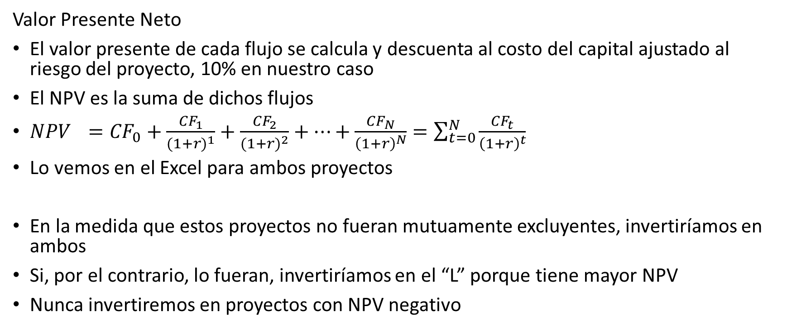
Elementos de la Presupuestación del Capital
Valor Presente Neto
El valor presente de cada flujo se calcula y descuenta al costo del capital ajustado al riesgo del proyecto, 10% en nuestro caso
El NPV es la suma de dichos flujos
${NPV}_{}={CF}_{0}+\frac{{CF}_{1}}{{(1+r)}^{1}}+$ $\frac{{CF}_{2}}{{(1+r)}^{2}}+…+\frac{{CF}_{N}}{{\left(1+r\right)}^{N}}=\sum_{t=0}^{N}{\frac{{CF}_{t}}{{\left(1+r\right)}^{t}}}$
Lo vemos en el Excel para ambos proyectos
En la medida que estos proyectos no fueran mutuamente excluyentes, invertiríamos en ambos
Si, por el contrario, lo fueran, invertiríamos en el “L” porque tiene mayor NPV
Nunca invertiremos en proyectos con NPV negativo

Slide 11
Elementos de la Presupuestación del Capital
Tasa interna de retorno TIR o IRR
Al analizar bonos vimos que si lo conservamos hasta su vencimiento obtenemos el YTM de la inversión
El YTM es la única tasa de descuento que fuerza al PV de las entradas de efectivo a ser iguales al precio del Bono
Este mismo concepto aplica en la presupuestación del Capital cuando estamos calculando la TIR de un proyecto
La TIR hará que el NPV del proyecto sea $0.-, es una estimación de la tasa de rendimiento del proyecto y es comparable a la YTM

Slide 12
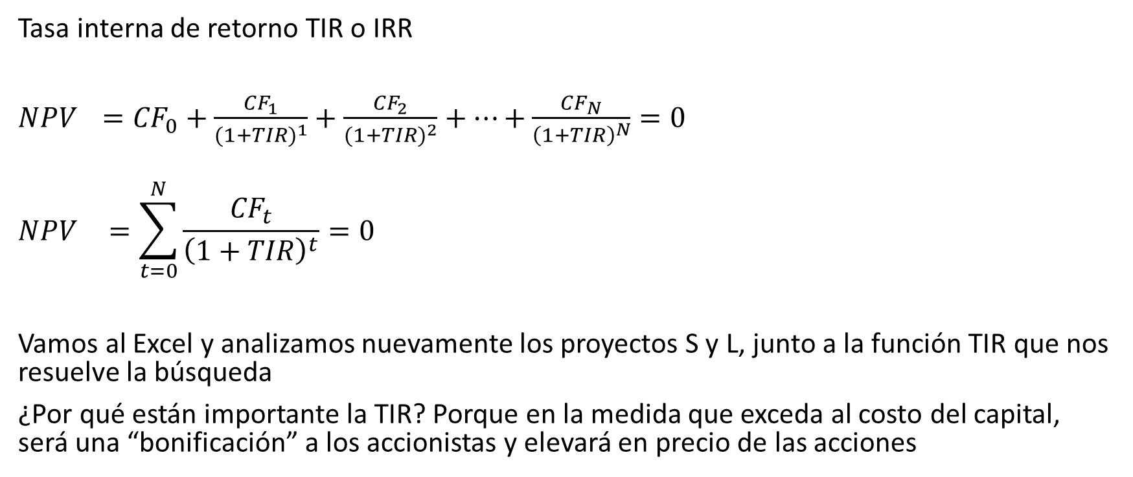
Elementos de la Presupuestación del Capital
Tasa interna de retorno TIR o IRR
${NPV}_{}={CF}_{0}+\frac{{CF}_{1}}{{(1+TIR)}^{1}}+$ $\frac{{CF}_{2}}{{(1+TIR)}^{2}}+…+\frac{{CF}_{N}}{{\left(1+TIR\right)}^{N}}=0$
$${NPV}_{} =\sum_{t=0}^{N}{\frac{{CF}_{t}}{{\left(1+TIR\right)}^{t}}=0}$$
Vamos al Excel y analizamos nuevamente los proyectos S y L, junto a la función TIR que nos resuelve la búsqueda
¿Por qué están importante la TIR? Porque en la medida que exceda al costo del capital, será una “bonificación” a los accionistas y elevará en precio de las acciones

Slide 13
Elementos de la Presupuestación del Capital
Tasa interna de retorno TIR o IRR
Ambos proyectos, S y L, exceden el costo del capital
NPV, la tasa viene dada, TIR, buscamos la tasa porque el NPV viene dado y es igual a cero
Priorizar por la TIR en proyectos mutuamente excluyentes es erróneo
Además, en ciertas condiciones, la TIR podría tener más de una respuesta para un proyecto dado
Caso de flujos normales, egresos uno o más seguidos por entradas de efectivo
Caso de flujos Anormales, egresos posteriores a los flujos positivos. Un caso sería la explotación de una mina de carbón, donde al final del proyecto hay que invertir para restituir el terreno a condiciones normales. Podría tener más de una TIR

Slide 14
Elementos de la Presupuestación del Capital
Tasa interna de retorno TIR o IRR
Ejemplo simplificado de una mina de carbón, en Excel
Basado en NPV hubiéramos rechazado el proyecto, mientras que con la TIR dudaríamos si es 25% o 400%
Supuestos de la Tasa de Reinversión
El NPV asume reinversión de las entradas de efectivo al WACC, mientras que el cálculo de la TIR asume reinversiones a dicha tasa. En la mayoría de las empresas suponer reinversiones al WACC es lo más razonable porque
La empresa puede conseguir fondos adicionales a dicha tasa o reinvertir fondos propios para evitar pagar intereses de una tasa equivalente al WACC, que pasa a ser el costo de oportunidad de los flujos de efectivo generados

Slide 15
Elementos de la Presupuestación del Capital
Tasa interna de retorno TIR o IRR
Supongamos que la TIR de un proyecto es del 50%, el WACC es del 10% y la empresa tiene acceso adecuado a los mercados de capital al 10%
En la medida que no se trate de un monopolio, la TIR del 50% atraería a la competencia, lo que dificultaría hallar nuevos proyectos con altos rendimientos similares (en los cuales poder reinvertir al 50%)
Por otro lado, cuanto mejor le vaya, más probable es poder seguir consiguiendo financiación al WACC, con lo que la tasa de reinversión será próxima al WACC y no a la TIR
Si los flujos obtenidos no pueden reinvertirse a la TIR, entonces ésta pasa a ser engañosa porque el proyecto no obtiene dicha tasa

Slide 16
Elementos de la Presupuestación del Capital
Tasa modificada interna de retorno MIRR
Los gerentes desean conocer la tasa de rendimiento de sus inversiones, y hemos visto que la TIR no suele ser correcta por el problema de la reinversión
Sobreestimación
Podemos modificar la TIR para que sea una mejor medida de la rentabilidad, llegando a la MIRR, en donde los flujos de efectivo se reinvierten al WACC u otra tasa explícita si fuera más razonable como supuesto
Veamos el Excel para reanalizar el proyecto S
La MIRR tiene dos ventajas significativas sobre la TIR
  Asume reinversión al WACC, lo que la vuelve más realista
  Elimina el problema de las TIR múltiples, y puede entonces compararse directamente contra el WACC para decidir una inversión o rechazarla
VEAMOS OTRO EJEMPLO EN EXCEL

Slide 17
Elementos de la Presupuestación del Capital
Conclusiones
En proyectos independientes, el NPV, la TIR y la MIRR coincidirán
En proyectos mutuamente excluyentes debe usarse NPV, único que refleja el valor que se agrega al PN

Slide 18
Elementos de la Presupuestación del Capital
Período de recuperación de la inversión
Si bien hoy el NPV es el método por excelencia, en los primeros tiempos se utilizaba como un criterio importante, el período de recuperación de la inversión, definido como el número de años requeridos para recuperar los fondos invertidos
El año de recuperación será el año previo a la recuperación total, más una fracción igual al déficit final de ese año dividido entre el flujo de efectivo durante el año de plena recuperación.
Del mismo modo, como una versión más apropiada, se realiza el cálculo, pero con los flujos descontados al costo del Capital

Slide 19
Elementos de la Presupuestación del Capital
Conclusiones finales
La medida “adecuada” siempre es NPV, pero en ciertas circunstancias no será el que defina
Las demás aportan otros elementos adicionales de importancia para tomar decisiones y son demasiado sencillos de calcular para no tenerlos en cuenta
Hay situaciones donde la TIR aporta mucho más que el NPV, porque nos muestra el margen de error tolerable en el proyecto (para no caer por debajo del costo del capital), cuando los NPV son muy cercanos entre sí
  NPV X = 5,000 y TIR 60%, con WACC del 10%
  NPV Y = 5,010 y TIR 15%, con WACC del 10%
¿Cuál elegiríamos?
La MIRR tiene todas las ventajas de la TIR, pero agrega dos más (tasa de reinversión e inexistencia de respuestas múltiples)
El período de recuperación y el descontado, ofrecen indicaciones de liquidez y riesgo de un proyecto

